Slide 1


LA FIDÉLITÉ DE DIEU ENVERS SON PEUPLE
S'arrêter pour mieux repartir - Psaume 78

Slide 2
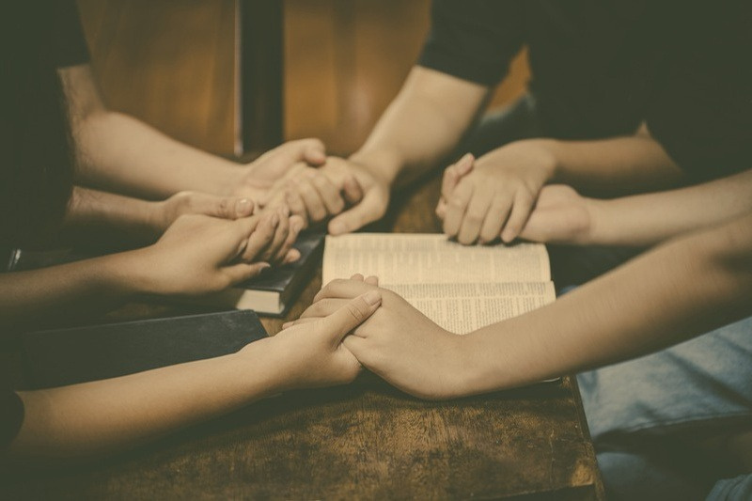
JOUR 1
Psaume 78.1-4
SE SOUVENIR : Ne pas cacher ce que Dieu a révélé
Il est difficile d’écouter, pourtant Dieu nous appelle à faire silence pour entendre Sa voix et suivre Sa Parole. Face aux nombreuses influences, l’Église doit se rappeler Sa fidélité et la transmettre aux générations futures. La mémoire n’a de sens que si elle devient proclamation : annoncer ce que Dieu a fait et fera encore. Dans un monde incertain, Jésus reste la seule réponse ; écoutons-le et élevons Sa bannière pour que Ses merveilles soient connues.

Slide 3
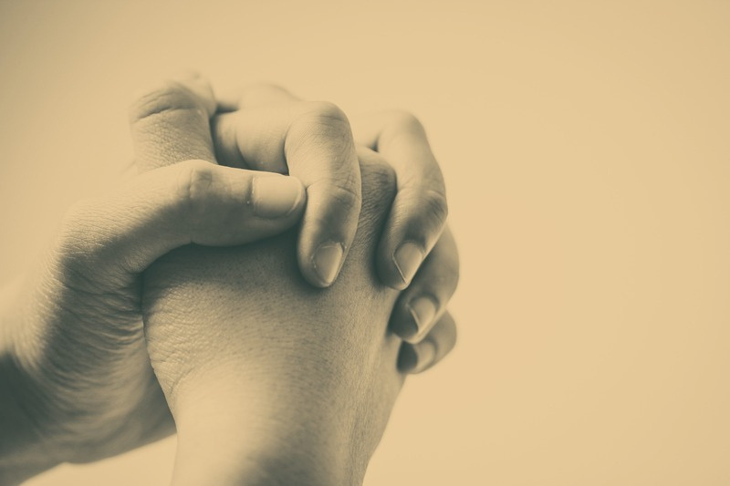
enjeu jour 1
Unité et coopération:
  Entre les générations
  Dans les territoires
  Avec les Églises issues des diasporas

Slide 4

JOUR 2
Psaume 78.5-11
SE SOUVENIR : Souvenons-nous de transmettre et de ne pas être rebelles
La Parole de Dieu nous appelle à nous souvenir de ses œuvres et à transmettre fidèlement ce témoignage aux générations futures. Cette discipline, loin d’être naturelle, préserve le peuple de Dieu des erreurs du passé et nourrit sa fidélité. La question demeure : ceux qui nous suivront pourront-ils dire que nous avons gardé et transmis ce précieux héritage ?

Slide 5
enjeu jour 2
L’annonce de l’Évangile
  Témoignage des chrétiens
  Ministères spécifiques d’évangélisation
  Pertinence culturelle

Slide 6
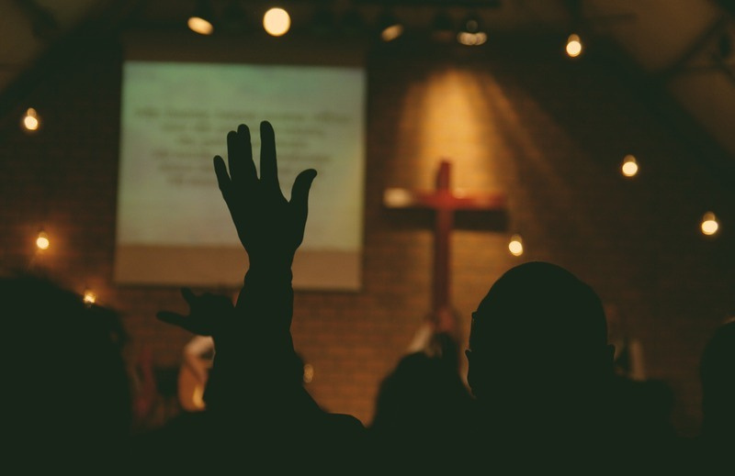
JOUR 3
Psaume 78:12-28
SE SOUVENIR : Souvenons-nous des hauts et des bas
Le Psaume 78 montre une histoire faite de sommets et de vallées, où Dieu agit puissamment tandis que Son peuple oscille entre confiance et rébellion. À travers ces contrastes se révèle un Dieu fidèle et patient, qui n’abandonne jamais les siens. Comme pour Israël, notre propre « graphique de vie » témoigne de Ses interventions. Ce récit nous invite à reconnaître Sa fidélité, à Le louer pour Ses œuvres et à Lui faire confiance dans les moments difficiles, certains qu’Il marche avec nous.

Slide 7
enjeu jour 3
La multiplication d’Églises
  Zone sans Églises
  Culture de multiplication
  Affermissement des Églises

Slide 8

JOUR 4
Psaume 78:17-33
REPENTANCE : la rébellion humaine dans la miséricorde divine
Le psalmiste dénonce la rébellion d’Israël malgré les preuves de la miséricorde de Dieu. Même comblé, le peuple reste ingrat et incrédule, reflet de notre tendance à oublier Sa fidélité. Dieu discipline par amour pour conduire à la repentance, qui implique de se détourner du péché. Aujourd’hui, nous sommes appelés à reconnaître nos fautes et à revenir à Lui avec un cœur renouvelé.

Slide 9
enjeu jour 4
Notre présence dans la société:
  Être sel & lumière
  Action sociale
  Présence chrétienne dans la société

Slide 10

JOUR 5
Psaume 78, 34-37
REPENTANCE : reconnaître une repentance non sincère
Au cœur du psaume, le peuple d’Israël réalise qu’il ne peut vivre sans Dieu, mais sa repentance reste superficielle. Cette infidélité menace l’Église à toutes les époques. La vraie repentance exige un cœur contrit, prêt à confesser ses fautes et à être transformé, aimant Dieu pour Sa gloire et non pour Ses dons. La sanctification est douloureuse mais nécessaire : seul un peuple repentant sincèrement reçoit la vraie consolation divine.

Slide 11
enjeu jour 5
Discipulat intègre:
  Marcher dans la ressemblance à Christ : humilité, intégrité, simplicité.
Aide-nous à
  nous enraciner toujours plus dans ta Parole
  nous tenir simplement
  discerner et à rejeter les tentations,
  t'obéir et te rester fidèle malgré les oppositions

Slide 12
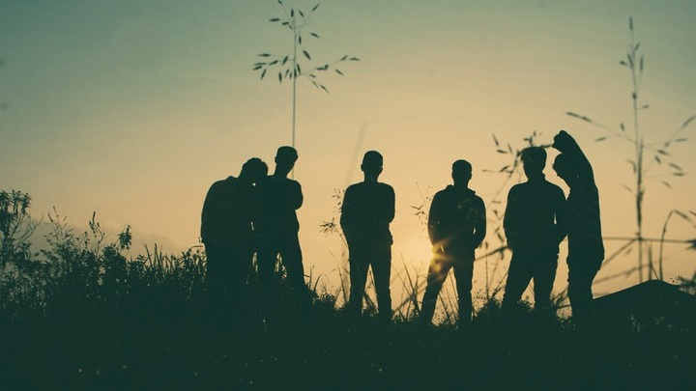
JOUR 6
Psaume 78, 38-55
RECONNAISSANCE : Dieu prend plaisir à user de miséricorde
Nous aimons être remerciés, mais Dieu agit envers son peuple malgré notre ingratitude. Sa fidélité, miséricorde et patience reflètent Sa nature sainte et aimante. Il pardonne nos rébellions et offre Son Fils pour notre salut. Comprendre cela nous pousse à Le remercier, à nous souvenir de Ses bénédictions, à confesser nos manquements, à nous repentir et à L’adorer pour Sa grandeur incomparable.

Slide 13
enjeu jour 6
Une nouvelle génération de leaders à l’image de Christ:
  Vocation
  Formation
  Intégrité des leaders

Slide 14
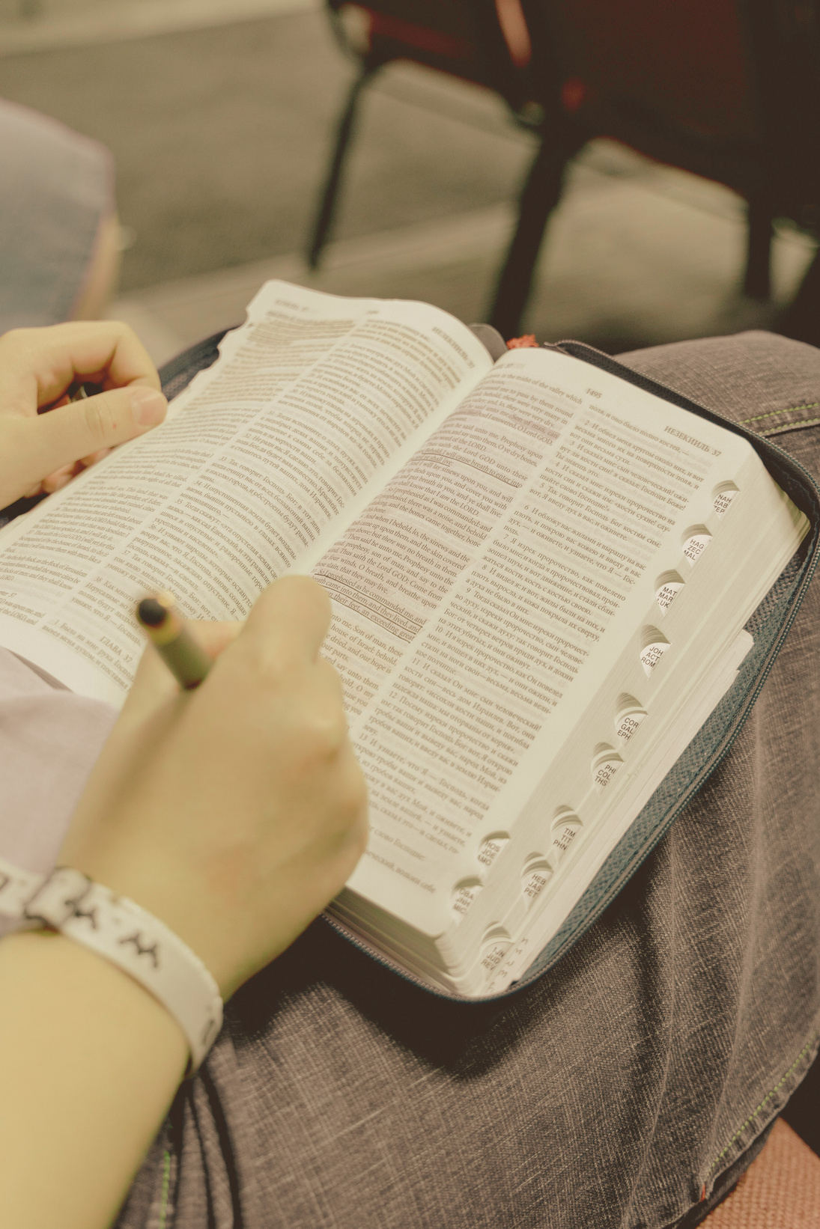
JOUR 7
Psaume 78.56-64
RECONNAISSANCE: Dieu ne supprime pas le jugement juste
La Bible présente honnêtement l’infidélité d’Israël après l’entrée en Terre promise, reflet parfois de l’Église aujourd’hui. Dieu, patient mais juste, corrige Son peuple, car l’alliance implique des responsabilités. Dans la nouvelle alliance, le Père discipline pour que nos vies reflètent Sa grâce. Christ a porté la colère à notre place, mais ceux qui persistent dans l’incrédulité restent sous le jugement. Dieu est miséricordieux, mais Sa justice demeure ferme.

Slide 15
enjeu jour 7
Prions pour L’Église persécutée
Les chrétiens persécutés sont les témoignages vivants de la fidélité de Dieu

Slide 16
JOUR 8
Psaume 78.65-72
RECONNAISSANCE: Le Dieu de grâce et de justice est là
Le Psaume 78 rappelle la fidélité de Dieu et l’importance du souvenir, de la repentance et de la gratitude. Aujourd’hui, malgré la fragilité et l’infidélité de l’Église, Dieu reste proche et agit avec justice et grâce. Il bénit Son peuple, établit Sa présence parmi nous, et suscite des guides selon Son cœur, préfigurant Jésus, le Bon Berger, qui nous conduit et donne sa vie pour nous. Sa fidélité et sa grâce surpassent nos mérites : rendons-lui grâce !

Slide 17

enjeu jour 8
Prions pour la Belgique:

Slide 18
1. Remercions le Seigneur pour avoir béni tout le parcours qui a abouti au bon déroulement du Festival de l’Espoir 2025.
2. Prions pour le travail de suite en cours, pour des fruits durables !
3. Que notre élan dans l’évangélisation puisse continuer en 2026, au niveau personnel et collectif.
4. Pour les projets de l’AEFB 2026 (dont le Dimanche de l’Espoir le 18 octobre)
5. Pour que Dieu bénisse chaque Pastorale en Belgique francophone.
6. Pour nos autorités en Belgique.
7. Pour la bonne santé spirituelle de nos églises.

Slide 19

Tout don sera apprécié et aidera l'AEFB dans ses activités et projets futurs !
MERCI POUR VOTRE GENEROSITÉ !
Compte bancaire AEFB
BE94 0680 9126 6014

